Slide 1
RAG Insight NPS 운영 분석툴
삼성전자 CS센터 챗봇 NPS 저득점 검증 및 운영 대응 도구 · v0.1.4 · 2026-06-24
시스템 핵심 개요
NPS 저득점 상담 엑셀 + Langflow Flow JSON 기준 데이터 등록
SDS TRACE · Prompt DB · Runtime Log 종합 수집
Gauss LLM 자동 원인 분석 및 책임 영역 판단
저신뢰/충돌 건 운영자 검수 큐 분리 → 상태값 확정
1
RAG Insight · 운영 분석툴 설계 문서

Slide 2
목차
문서 구성
RAG Insight NPS 운영 분석툴 설계 문서 — 전체 섹션 개요
01
개요
06
자동 분석 파이프라인
배경 · 개발 목적 · 핵심 설계 원칙
파이프라인 개요 · LLM 결과 스키마 · 원인 분류
02
비즈니스 책임 기준
07
데이터 아키텍처
책임 구분 원칙 · 파이프라인 문제 구분 · 상태값
데이터 흐름 · ERD · 핵심 테이블
03
전체 시스템 구성
08
화면 및 메뉴
구성 개요 · 주요 컴포넌트 · 기존 자산 활용
메뉴 구조 · 업로드/Flow 관리 화면
04
주요 업무 흐름
09
상태값 및 검수 흐름
기준 데이터 등록 · 분석 흐름 · 운영자 사용 흐름
상태값 정의 · 상태 전이도
05
핵심 기능 상세
10-15
대시보드 · API · 권한 · 예외 처리 · 기술 스택 · 확인사항
엑셀 업로드 · Flow JSON · 상담 목록/상세
운영 전반 가이드
2

Slide 3
1. 개요
1. 개요
개발 배경 및 목적
NPS 저득점 상담 원인을 정확히 진단하는 운영 분석 시스템 구축
배경
개발 목적
• 삼성전자 CS센터 챗봇에서 NPS 6점 이하 상담 데이터가 엑셀로 SDS에 전달 • 삼성전자 자체 판단값(불만유형·발생원인·개선대책)이 포함되나, SDS 내부 재검증 필요 • 기존 RAG 챗봇은 Langflow 기반 — 최종 답변뿐 아니라 Flow/Component 경로까지 확인 필요 • 강화질의 생성 · 제품분류 · 제품코드추출 · 조건 분기 등 각 단계 문제 식별이 핵심
① NPS 저득점 상담 엑셀 업로드 → 분석 대상 생성
② Langflow Flow JSON 업로드 → 구조·Component 관리
③ Prompt DB 쿼리로 프롬프트 전문 Flow 구조에 포함
④ Object Storage의 SDS TRACE 읽기 전용 조회
⑤ Langflow Runtime Log로 실제 실행 경로 확인
⑥ Gauss LLM이 원인·책임 영역·신뢰도 종합 판단
⑦ 강화질의/제품분류/코드추출 오류도 원인으로 분류
⑧ 저신뢰 건 운영자 검수 큐 분리 → 상태값 확정
3
3

Slide 4
2. 비즈니스 책임 기준
책임 구분 원칙 및 상태값
SDS 책임 vs 삼성전자 콘텐츠 책임 vs 검수 필요 — 3분류 판단 체계
콘텐츠개선필요
SDS조치필요
검수필요
삼성전자
콘텐츠 책임
SDS 책임
검수 필요
상황 | 판단 | 책임
콘텐츠 자체 부재·오류·부족이 명확한 경우 | 콘텐츠 부실 | 삼성전자 콘텐츠
Context는 있으나 답변이 부정확하거나 불충분 | 답변 품질 문제 | SDS
검색 결과는 있으나 Context로 선택되지 않음 | Context 누락 | SDS
Context에 없는 내용을 답변함 | 환각 | SDS
강화질의 생성 Component가 의미를 왜곡 | 강화질의 생성 오류 | SDS
제품분류 Component가 다른 제품군으로 분류 | 제품분류 오류 | SDS
Runtime Log상 의도치 않은 Flow 경로 실행 | Langflow 흐름 오류 | SDS
Flow JSON과 Runtime Log 매칭 불명확 | 판단 보류 | 검수 필요
출처: RAG Insight 비즈니스 책임 기준 v0.1.4
4

Slide 5
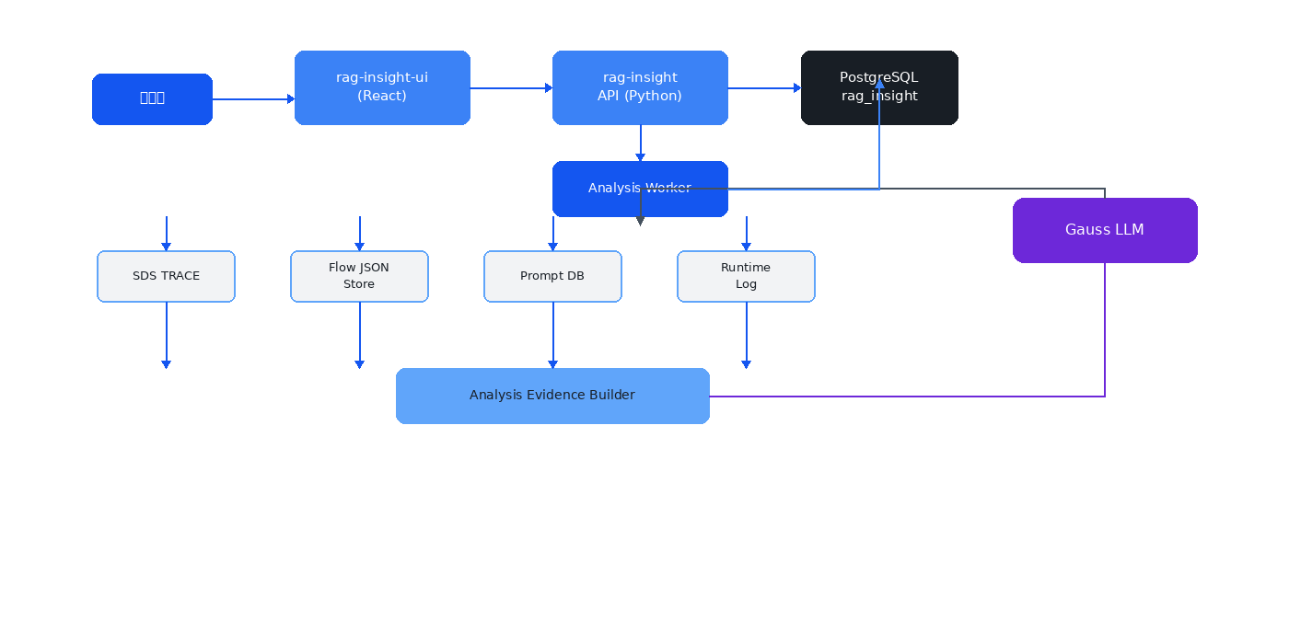
3. 전체 시스템 구성
시스템 구성 개요
운영자 → UI → API → Worker → 다중 데이터 소스 → Gauss LLM 분석 체인
출처: RAG Insight 시스템 아키텍처 v0.1.4
5

Slide 6
3. 전체 시스템 구성
주요 컴포넌트 역할
12개 핵심 컴포넌트의 책임 영역과 주요 기능
rag-insight-ui
rag-insight API
운영자 화면 · 업로드, 목록, 상세, 검수 큐, 대시보드
백엔드 API · 엑셀/JSON 업로드, 조회, 상태 변경, 분석 실행
NPS Excel Parser
Langflow JSON Parser
엑셀 처리 · 컬럼 매핑, 데이터 검증, 상담 목록 생성
Flow JSON 처리 · 전체 Flow 파싱, 구조 저장
Analysis Worker
Evidence Builder
자동 분석 처리 · TRACE 조회, 근거 구성, LLM 호출, 결과 저장
LLM 입력 구성 · 상담·TRACE·Flow·Prompt·Log 요약 구조화
Runtime Log Extractor
Prompt Definition Loader
실행 로그 추출 · Flow/Component 실행 흐름, 오류 로그 추출
프롬프트 조회 · Prompt DB 쿼리 → Flow 구조 정의에 포함
Gauss LLM
PostgreSQL rag_insight
판단 모델 · 원인 분류, 책임 영역, 신뢰도, 판단 근거 생성
상태 저장소 · 분석 결과, 검수 이력, 상태값 저장
6

Slide 7
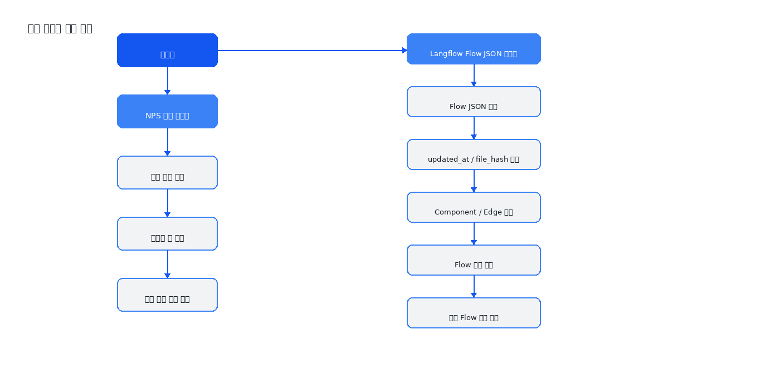
4. 주요 업무 흐름
기준 데이터 등록 흐름
NPS 엑셀 업로드와 Langflow Flow JSON 업로드 — 두 가지 기준 데이터 등록 프로세스
출처: RAG Insight 업무 흐름 v0.1.4
7

Slide 8
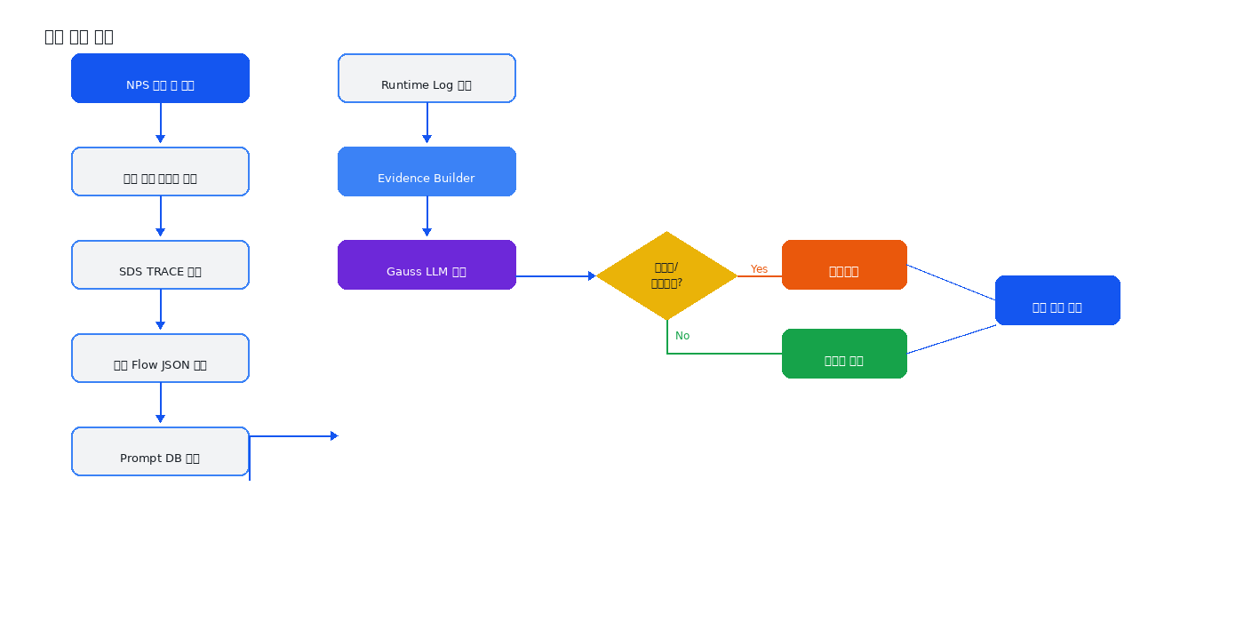
4. 주요 업무 흐름
전체 분석 흐름
상담 선택부터 Evidence Builder → Gauss LLM → 검수 판단까지의 자동화 흐름
출처: RAG Insight 분석 흐름 v0.1.4
8

Slide 9
5. 핵심 기능 상세
NPS 엑셀 업로드
삼성전자에서 전달받은 NPS 저득점 상담 목록을 시스템에 등록
입력 파일 컬럼
처리 로직
일자
필수
상담/NPS 발생 일자
1
파일 확장자·크기·시트 존재 여부 검증
NPS 점수
필수
저득점 NPS 점수
2
헤더 row에서 필수 컬럼 존재 여부 확인
챗봇상담 ID
필수
SDS TRACE 조회 기준 키
대화내역
필수
상담 전체 대화 내용
3
각 row를 상담 분석 대상 1건으로 변환
고객 질문 리스트
필수
사용자 입력 질문 목록
4
챗봇상담 ID 없는 row → 업로드 오류 표시
답변 전문
필수
챗봇이 생성한 답변
고객 코멘트
선택
고객 불만/평가 코멘트
5
파일 해시 + 상담 ID 조합으로 중복 방지
불만유형
선택
삼성전자 자체 판단값
6
정상 row는 [미분석] 상태로 저장
발생원인
선택
삼성전자 자체 판단값
개선대책 세부내용
선택
삼성전자 자체 판단값
9

Slide 10
5. 핵심 기능 상세
Langflow Flow JSON 업로드
운영 중인 Langflow 전체 Flow 구조를 분석 기준 데이터로 등록
is_active
updated_at
file_hash
활성 Flow 버전 여부
Flow 수정 시점 추적
중복 업로드 방지
항목 | 설명
Flow JSON 파일 | Langflow UI에서 export한 전체 Flow JSON
flow_id / flow_name | Flow 식별자 및 이름 (JSON에서 추출)
updated_at | Flow 수정 시점 (JSON에 존재하는 값 사용)
file_hash | 동일 JSON 중복 업로드 방지용 해시
is_active | 분석에 사용할 활성 Flow 버전 여부
Python 코드 | Component 내부 코드 포함 시 요약 저장
* 운영 Flow가 수정될 때마다 최신 Flow JSON을 RAG Insight에 다시 업로드해야 합니다.
10

Slide 11
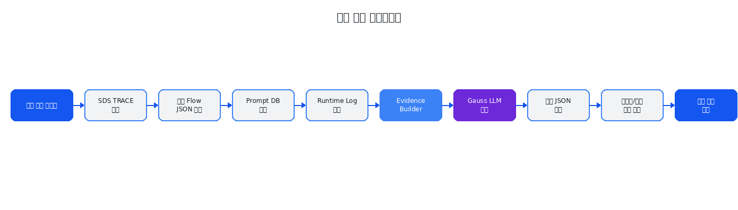
6. 자동 분석 파이프라인
분석 파이프라인 개요
상담 원본 → TRACE → Flow → Prompt → Runtime Log → Evidence Builder → Gauss LLM → 저장
① TRACE 조회
② Flow JSON 분석
③ Prompt 조회
④ Runtime Log
⑤ Evidence Builder
⑥ Gauss LLM 판단
챗봇상담 ID 기준 Object Storage에서 SDS TRACE 조회
활성 Flow JSON에서 Component·Edge·Python 코드 추출
Prompt DB에서 프롬프트 전문 쿼리 조회
실제 Flow/Component 실행 경로·입출력·에러 추출
LLM 입력용 요약 구조(case/trace/flow/prompt/runtime) 생성
원인·책임·신뢰도·의심 Component·권장 상태값 JSON 출력
11

Slide 12
6. 자동 분석 파이프라인
원인 분류 코드 체계
13개 원인 코드 — SDS 책임 / 삼성전자 콘텐츠 / 검수 필요로 구분
코드 | 표시명 | 설명 | 기본 책임
HALLUCINATION | 환각 | Context에 없는 내용을 답변 | SDS
CONTENT_INSUFFICIENT | 콘텐츠 부실 | 원천 콘텐츠 부재·오류·부족이 명확 | 삼성전자 콘텐츠
SEARCH_FAILURE | 검색 실패 | 후보 문서 수집 실패 의심 | SDS / 검수 필요
CONTEXT_MISSING | Context 누락 | 검색 결과는 있으나 Context 구성 실패 | SDS
ANSWER_QUALITY | 답변 품질 문제 | Context는 있으나 답변이 부정확·불충분 | SDS
FLOW_ROUTING_ERROR | Langflow 흐름 오류 | Runtime Log상 의도치 않은 경로 실행 | SDS
QUERY_REWRITE_ERROR | 강화질의 생성 오류 | 강화질의가 원 질문 의미를 왜곡 | SDS
PRODUCT_CLASSIFICATION_ERROR | 제품분류 오류 | 다른 제품군으로 분류 | SDS
PRODUCT_CODE_EXTRACTION_ERROR | 제품코드추출 오류 | 잘못된 제품코드 추출로 흐름이 틀어짐 | SDS
NO_RESPONSE | 무응답/무한대기 | 에러 로그 또는 generation 미완료 | SDS
SYSTEM_ERROR | 시스템 장애 | Langflow·백엔드·API·LLM 호출 오류 | SDS
CUSTOMER_MISUNDERSTANDING | 고객 오해 | 시스템 답변 정상이나 고객 오해 가능성 | 검수 필요
UNKNOWN | 판단불가 | 근거 부족 또는 원인 충돌 | 검수 필요
12

Slide 13
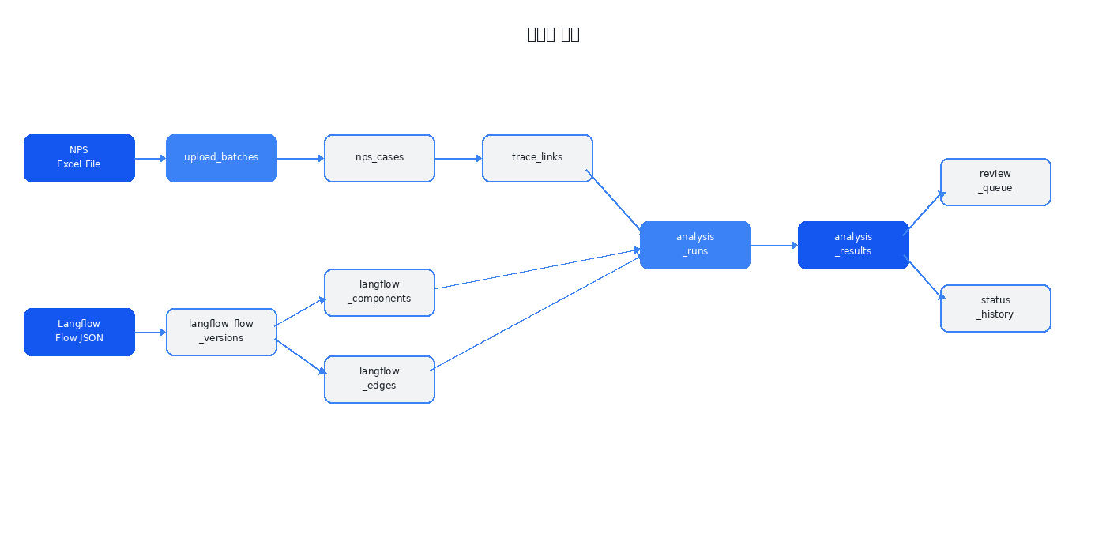
7. 데이터 아키텍처
데이터 흐름
NPS Excel·Langflow JSON 업로드부터 분석 결과 저장까지 테이블 간 데이터 흐름
출처: RAG Insight 데이터 아키텍처 v0.1.4
13

Slide 14
7. 데이터 아키텍처
핵심 테이블 설명
PostgreSQL rag_insight 스키마 — 6개 핵심 테이블 구조
upload_batches
langflow_flow_versions
NPS 엑셀과 Langflow Flow JSON 업로드 이력 저장. upload_type으로 파일 유형 구분
업로드된 Flow JSON 버전 정보. flow_updated_at · file_hash · is_active로 기준 버전 관리
langflow_components
langflow_edges
Flow JSON에서 추출한 Component 정보. Python 코드 포함 시 python_code에 저장
Component 간 연결 관계 저장. Runtime Log 경로와 Flow JSON 구조 일치 여부 검증에 사용
trace_links
analysis_results
상담 건과 SDS TRACE · Runtime Log · Context · Error Log를 연결. Object Storage 기준 조회
Gauss LLM 분석 결과 저장. Langflow 흐름 의심 여부와 의심 Component 정보 포함
14

Slide 15
8. 화면 및 메뉴 구성
메뉴 구조 및 화면 구성
9개 메뉴 — 대시보드 · 기준 데이터 업로드 · Flow 관리 · 상담 분석 · 검수 큐 · 설정
대시보드
기준 데이터 업로드
Flow JSON 관리
전체 현황 요약
NPS 엑셀 및 Langflow JSON 등록
Langflow Flow 버전 관리
업로드 건 현황, 원인 분포, SDS 책임 비율, Langflow 흐름 의심 건수
NPS 엑셀 업로드, Flow JSON 업로드, 파싱 결과 확인
Flow JSON 이력, updated_at, 활성 버전 지정, Component 확인
업로드 건 목록
상담 분석 목록
상담 상세
파일 단위 관리
상담 건별 분석 관리
개별 상담 확인
업로드 이력, 총 건수, 분석 완료 수, 검수 필요 수
상담 ID, NPS 점수, 원인, 책임, 신뢰도, 상태값
원본 데이터, TRACE, Flow 구조, Runtime Log, LLM 분석 결과
TRACE / Flow 상세
저신뢰 검수 큐
설정
로그 근거 확인
검수 대상 처리
운영 기준 관리
SDS TRACE, Runtime Log, Component 실행 순서, Flow 경로
판단불가·신뢰도 낮음·흐름 오류 의심 건 확정
원인 코드, 상태값, confidence 기준, 프롬프트 기준
15

Slide 16
9. 상태값 및 검수 흐름
상태값 정의
9개 상태값으로 자동·수동 분석 흐름을 관리
자동
자동
자동
미분석
분석중
분석완료
업로드 후 아직 분석 전
자동 분석 파이프라인 실행 중
LLM 자동 분석 완료
자동
자동/수동
자동/수동
검수필요
SDS조치필요
콘텐츠개선필요
신뢰도 낮음 또는 판단 충돌
콘텐츠 문제가 아닌 SDS 책임 이슈
콘텐츠 문제
자동/수동
수동
자동
Langflow흐름의심
완료
분석실패
Flow/Component 실행 경로 오류 의심
운영자 최종 확인 완료
TRACE 조회 또는 LLM 호출 실패
16

Slide 17
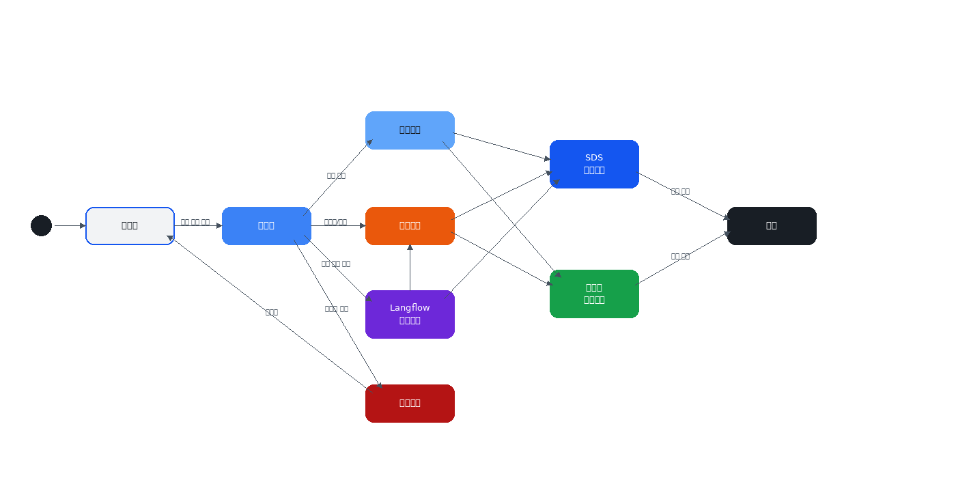
9. 상태값 및 검수 흐름
상태 전이도
미분석 → 분석중 → 완료까지의 자동·수동 상태 전이 흐름
출처: RAG Insight 상태값 관리 v0.1.4
17

Slide 18
10. 대시보드 구성
대시보드 주요 지표 및 차트
전체 분석 현황을 KPI · 원인 분포 · 책임 비율 · 상태 분포로 한눈에 파악
–
–
–
–
전체 상담 건수
분석 완료율
검수 필요 건수
SDS 책임 건수
📊
📊
📊
📊
📊
원인 분포
책임 영역 비율
상태 분포
의심 Component Top N
Flow JSON 업로드 이력
환각·콘텐츠 부실·검색 실패·Context 누락·답변 품질·Flow 오류 등 분포
SDS / 삼성전자 콘텐츠 / 검수 필요 3분류 비율
미분석·분석완료·검수필요·SDS조치필요·콘텐츠개선필요·완료 현황
Runtime Log 기준 자주 의심되는 Component 순위
Flow updated_at 기준 버전 변화 타임라인
18

Slide 19
14. 기술 스택
기술 스택
Frontend · Backend · DB · LLM · 인프라 전체 기술 구성
Frontend
운영자 UI 개발
Backend
API · 엑셀 파싱 · Flow JSON 파싱 · 분석 워커
React
Python
Database
업로드 · 상담 · Flow JSON 버전 · 분석 결과 저장
Excel Parsing
엑셀 파일 파싱 및 검증
PostgreSQL
openpyxl / pandas
JSON Parsing
Langflow Flow JSON 검증 및 구조 추출
LLM
원인 분석 및 책임 판단 모델
Python json / pydantic
Gauss LLM
Log Source
RAG 처리 로그와 Langflow 실행 로그 조회
Workflow
Flow 구조 · Component 실행 흐름 분석 대상
SDS TRACE / Object Storage / Runtime Log
Langflow
Infra
API / Worker / UI 배포 환경
Auth
운영자 접근 제어
Kubernetes (K8S)
사내 인증 연계
19

Slide 20
15. 확인 필요 사항
개발 착수 전 확인 필요 항목
엑셀 컬럼 · TRACE 연계 · Flow JSON · Prompt · Runtime Log · LLM 연계 관련 미정 사항
확인 항목 | 현재 기준 | 필요 시점
실제 엑셀 컬럼명 | 샘플 수령 후 최종 확정 | 개발 착수 전
상담 ID 매칭 키 | trace_id / session_id / conversation_id 중 실제 매칭 키 확인 | TRACE 연계 전
Flow JSON 조회 방식 | 현재 Langflow UI에서 파일 export. 자동 조회 방식 미정 | Langflow 연계 전
Runtime Log 식별자 | flow_id · component_id · session_id 포함 여부 확인 | Runtime Log 연계 전
session_id 매칭 | SDS TRACE와 Langflow Runtime Log의 session_id 일치 여부 | 로그 매칭 전
Component ID 매칭 | Flow JSON component_id와 Runtime Log component_id 매칭 여부 | Flow 분석 전
Gauss LLM API | 호출 방식 · 인증 · rate limit · 응답 포맷 확인 | LLM 연계 전
confidence 기준값 | 저신뢰 검수 큐 분기 기준값 확정 | 운영 테스트 시
로그 요약 기준 | 로그가 큰 경우 요약 기준 확인 | LLM 입력 설계 전
권한 체계 | Viewer · Operator · Reviewer · Admin 역할 매핑 확정 | 운영 전
* 위 항목들은 개발 착수 전 확정이 필요한 사항입니다. 일정 협의 시 우선 확인 권장.
20

Slide 21
RAG Insight NPS 운영 분석툴
삼성전자 CS센터 챗봇 NPS 저득점 검증 및 운영 대응 도구
Revision v0.1.4 · 2026-06-24 · Samsung SDS
21

